Slide 1

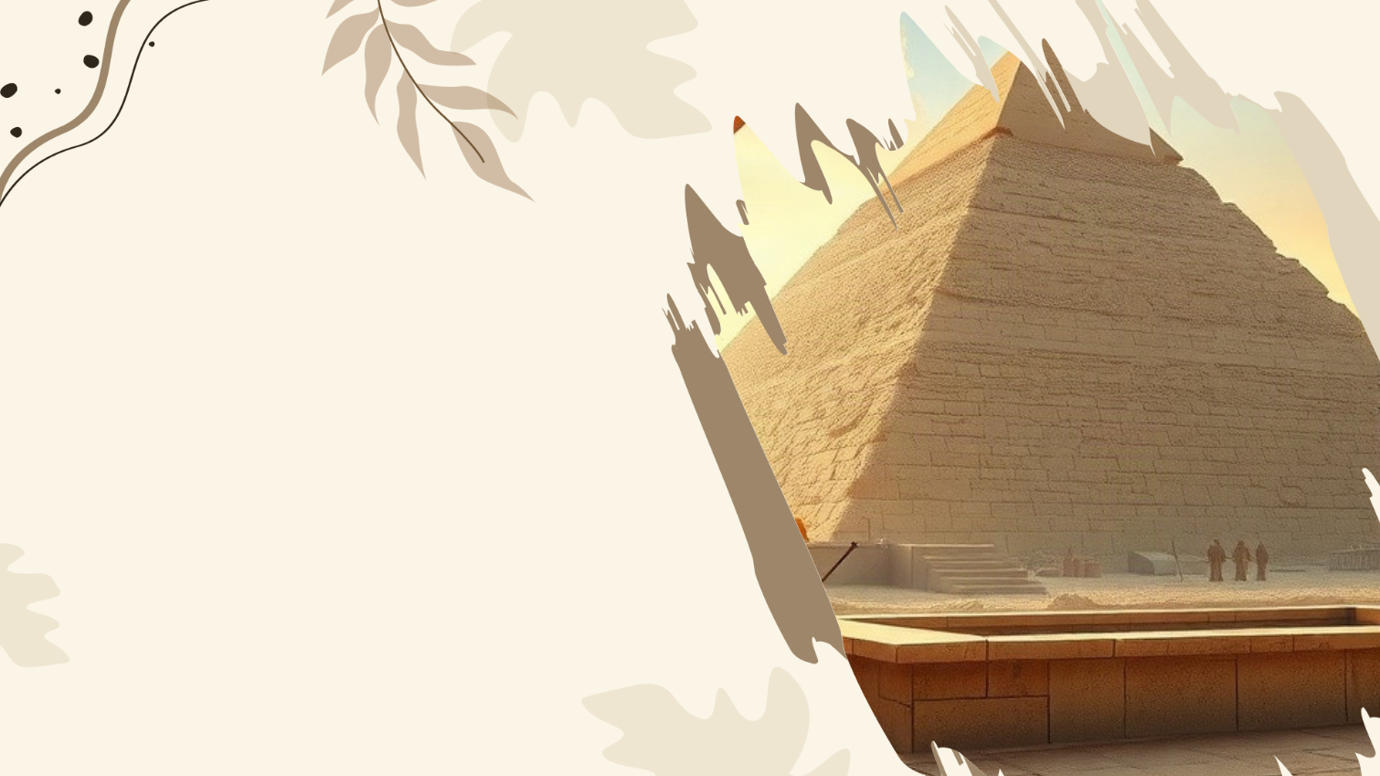
Строительство пирамид Хеопса: Инженерные решения без колеса и железа
Автор презентации: Presentacium.ru

Slide 2

Введение
В презентации мы рассмотрим инженерные решения при строительстве пирамиды Хеопса, древние инструменты и технологии, а также методы работы с материалами без использования колеса и железа. Особое внимание будет уделено сравнению древних и современных подходов, организации труда и технологии кладки.

Slide 3

Древние инструменты и технологии
В строительстве пирамид Хеопса применялись древние инструменты, такие как медные и каменные орудия.
Для перемещения огромных каменных блоков использовались наклонные плоскости и катки, что позволило поднять блоки на высоту более 140 метров.
При этом строители обходились без колеса и железных инструментов, используя только силу человека и простые механизмы.

Slide 4

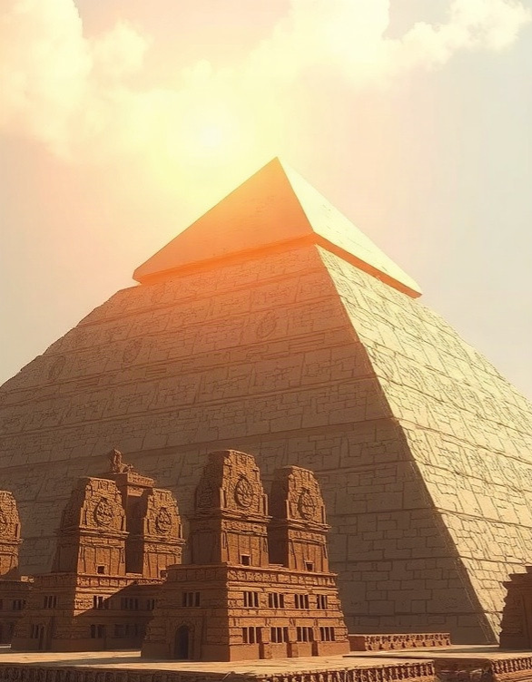
Геометрические методы в строительстве
Согласно расчётам, длина стороны основания пирамиды Хеопса составляет 230 метров, а высота — 146 метров. Для обеспечения геометрической точности использовались углы наклона, например, угол наклона боковых граней пирамиды составляет около 51 градуса. В строительстве применялись простые геометрические методы, такие как прямое измерение углов и расстояний, что позволяло создавать сложные конструкции без использования сложных инженерных инструментов.

Slide 5

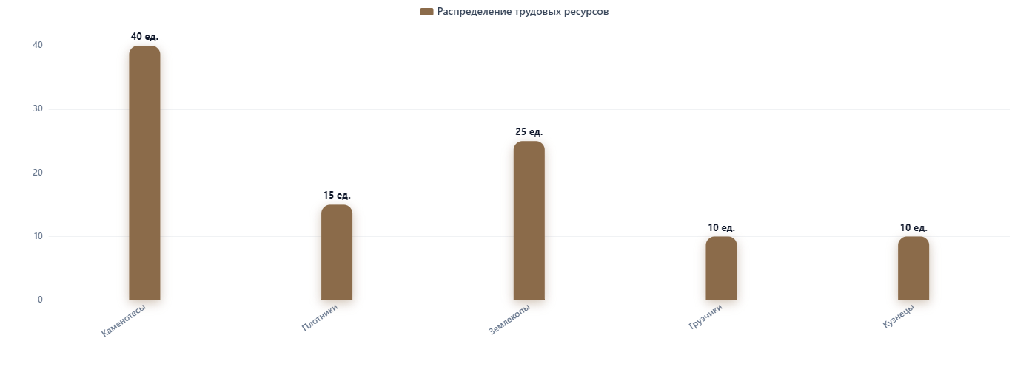
Распределение трудовых ресурсов
Диаграмма показывает распределение трудовых ресурсов при строительстве пирамид Хеопса. Параметры измеряются в единицах (ед.) и отображают долю занятых в разных профессиях: каменотесы (40 ед.), плотники (15 ед.), землекопы (25 ед.), грузчики (10 ед.), кузнецы (10 ед.).

Slide 6

Материалы и их свойства
1
2
Для строительства пирамид Хеопса применялись блоки известняка весом до 2,5 тонн каждый, что требовало значительных усилий при их транспортировке и установке. Общее количество блоков, использованных в пирамиде, составляет около 2,3 миллиона штук, что делает этот памятник архитектуры одним из самых больших в мире.
Блоки тщательно подгонялись друг к другу, обеспечивая высочайшую точность соединений, доходящую в некоторых местах до долей миллиметра.

Slide 7

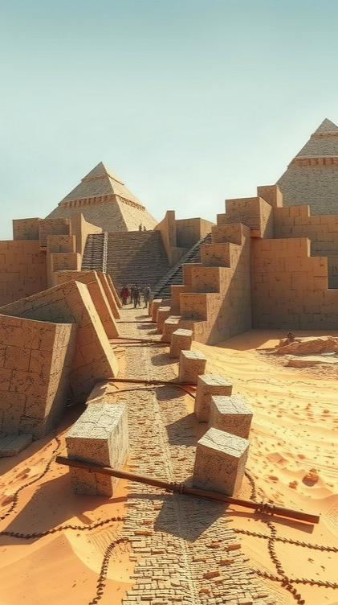
Организация труда
Тысячи рабочих были задействованы в строительстве пирамиды Хеопса, их число оценивается примерно в 100 тысяч человек. Длительность работ составила около 20 лет, при этом рабочие смены длились по 12 часов каждый день.
Для перемещения огромных каменных блоков использовались специальные салазки и пандусы, что позволило обеспечить бесперебойный процесс строительства.

Slide 8

Методы перемещения блоков
1
Древние египтяне использовали для перемещения блоков верёвки, катки и наклонные плоскости. С помощью верёвок блоки поднимали и перемещали на небольшие расстояния.
2
Для перемещения тяжёлых блоков на значительные расстояния древние применяли наклонные плоскости, по которым их тащили с помощью десятков и сотен людей, причём для снижения трения использовались катки, что существенно облегчало работу.

Slide 9

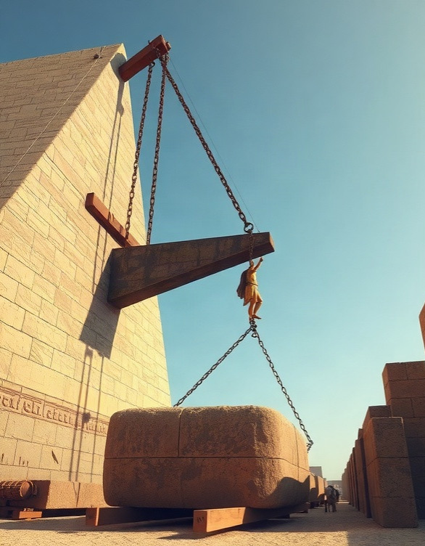
Применение рычагов и наклонных плоскостей
Рычаги и наклонные плоскости применялись древнеегипетскими строителями для перемещения гигантских каменных блоков. Например, наклонная плоскость длиной около 1200 метров и высотой подъёма примерно 12 метров использовалась для доставки блоков на значительную высоту. В качестве примера инженерного гения того времени можно упомянуть использование рычагов для подъёма блоков весом до 2,5 тонн, что значительно облегчило работу строителей пирамид Хеопса.

Slide 10
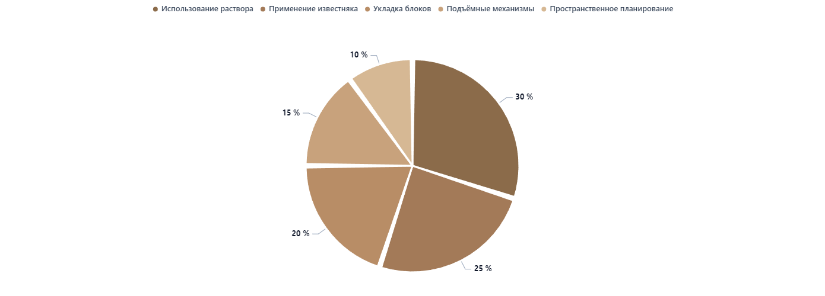
Технология кладки
На диаграмме представлены компоненты технологии кладки при строительстве пирамид Хеопса. Основные параметры: использование раствора, применение известняка, укладка блоков, подъёмные механизмы, пространственное планирование — выражены в процентах. Они иллюстрируют вклад каждого элемента в общий процесс строительства.

Slide 11

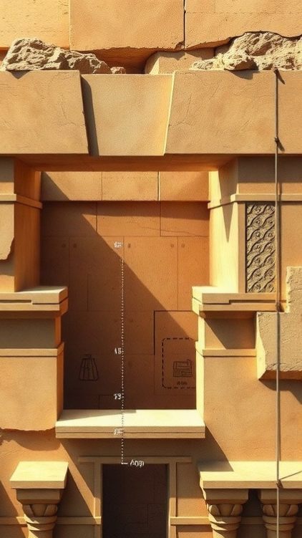
Методы выравнивания и ориентации
Для строительства пирамиды Хеопса применялись передовые методы выравнивания и ориентации, такие как использование визирных канавок и отвесов.
Угол наклона граней пирамиды составляет около 51 градуса, что требует высокой точности при их выравнивании.
Для ориентации основных элементов конструкции применялись астрономические наблюдения, что позволило добиться впечатляющей симметричности пирамиды.

Slide 12
Достижения в инженерии без колеса и железа
Древнеегипетские инженеры использовали уникальные методы для перемещения и подъёма тяжеловесных каменных блоков.
Для строительства пирамиды Хеопса применялись деревянные салазки, что позволяло перемещать блоки массой до 2,5 тонн на значительные расстояния. Угол наклона внутренних коридоров был тщательно рассчитан и составлял около 26 градусов, что обеспечивало стабильность и распределение нагрузки при строительстве.

Slide 13
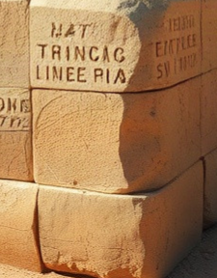
Диаграмма использования материалов
Для строительства пирамиды Хеопса было использовано около 2,3 миллиона каменных блоков, каждый из которых весил в среднем 2,5 тонны. Большая часть материала была добыта из местного карьера, расположенного неподалёку от строительной площадки.
Соотношение известняка, гранита и других видов камня в конструкции пирамиды составляет примерно 80% известняка и 20% других материалов.

Slide 14
Эффективность древних методов
Для постройки пирамиды Хеопса потребовалось более 2 миллионов каменных блоков, каждый из которых весил примерно 2,5 тонны. Угол наклона граней пирамиды составляет около 51 градуса, что обеспечивает её высокую устойчивость.
Точность подгонки блоков настолько велика, что между ними невозможно просунуть даже лезвие ножа.

Slide 15

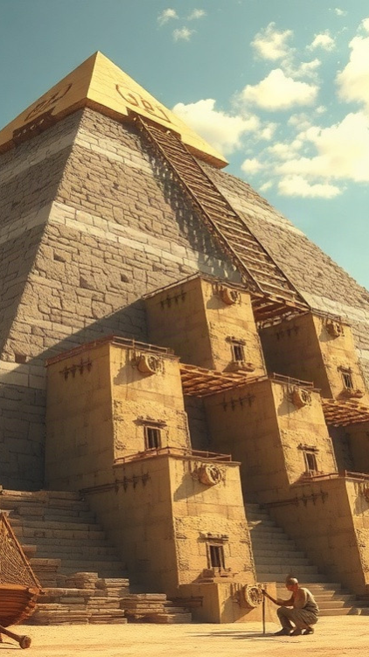
Наследие древних инженерных решений
Диаграмма показывает, какие инженерные решения использовались при строительстве пирамид Хеопса. Параметры (использование деревянных конструкций, наклонных поверхностей, глиняных и известняковых блоков, трудоёмкость работ, минимальное использование металлических элементов) представлены в процентах.

Slide 16

Спасибо за внимание!
Спасибо за внимание. В этой презентации мы рассмотрели, как древние цивилизации строили пирамиды без использования колеса и железа, изучили древние инструменты и технологии, а также оценили эффективность древних методов в сравнении с современными. Надеемся, что вам было интересно узнать об инженерных достижениях наших предков.

